Slide 1











POLITICAGEM
UM APP DE POLÍTICA

Slide 2






INTRODUÇÃO
A tecnologia em prol da cidadania
Em Atenas, uma pessoa era considerada um cidadão apenas se fosse uma pessoa política
Art. 14. A soberania popular será exercida pelo sufrágio universal e pelo voto direto e secreto, com valor igual para todos, e, nos termos da lei (...)

Slide 3

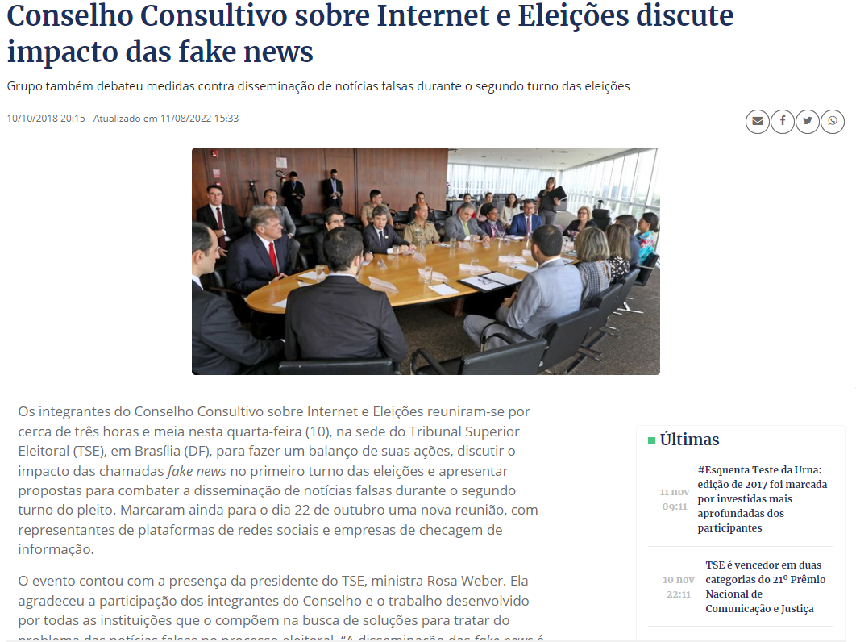


Slide 4
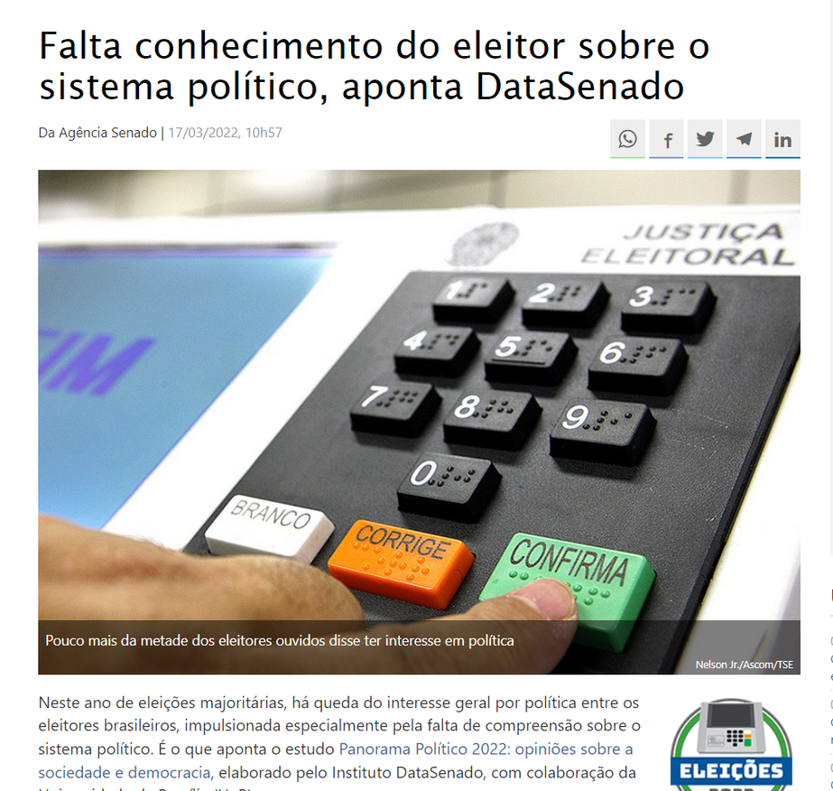

Slide 5
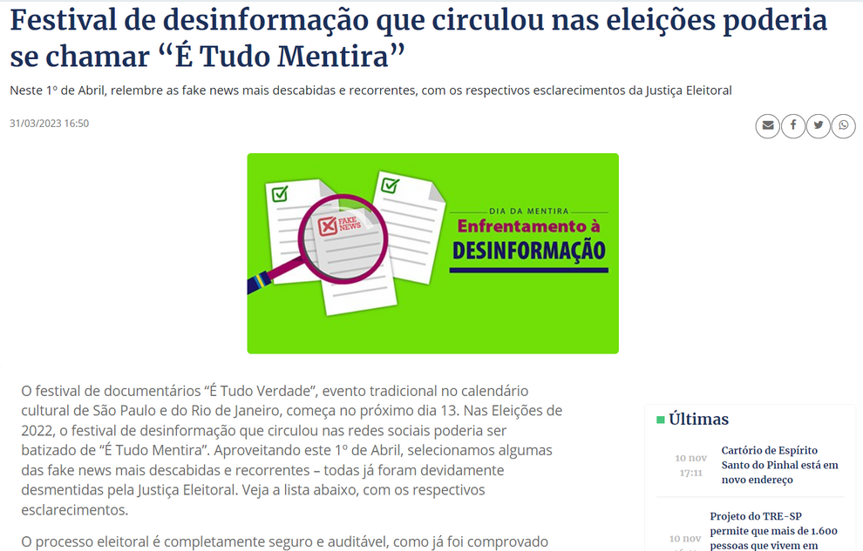

Slide 6
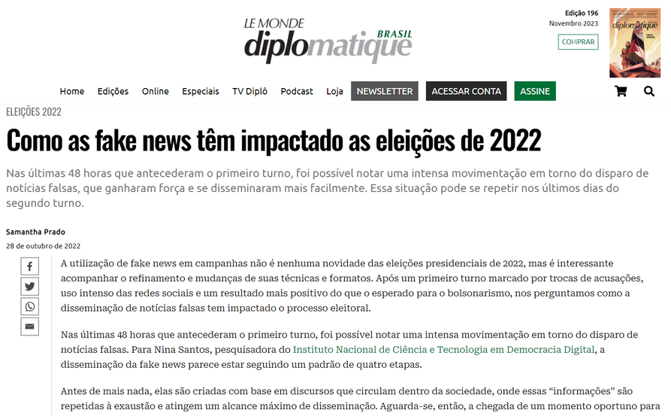
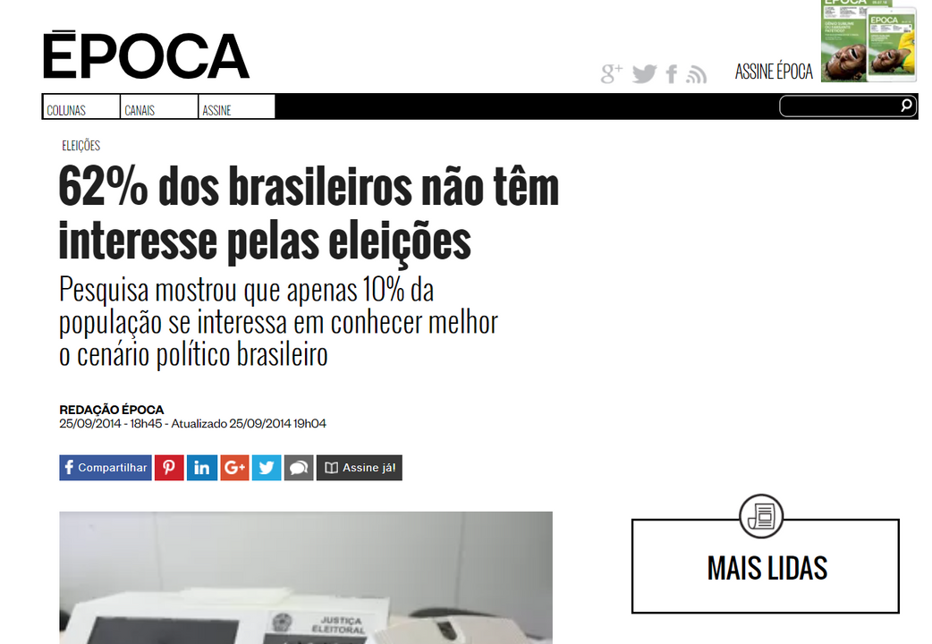

Slide 7
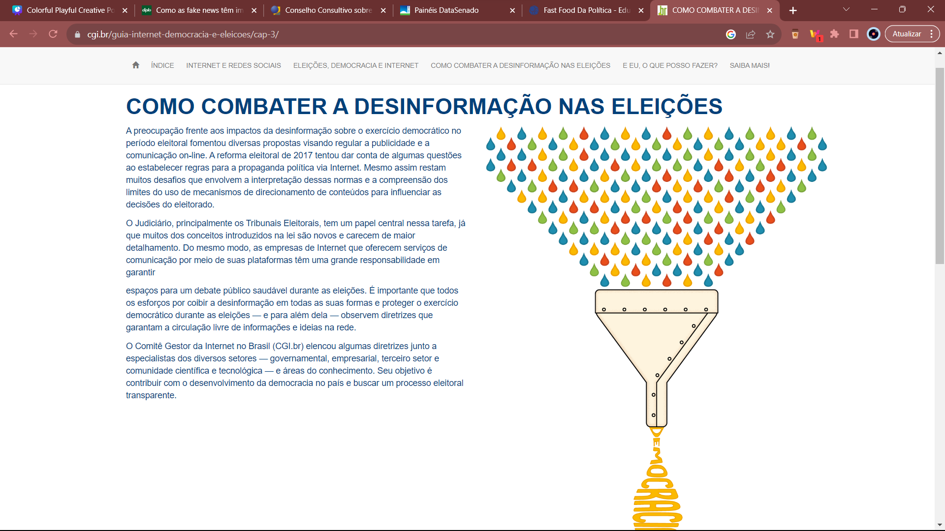

Slide 8


Slide 9


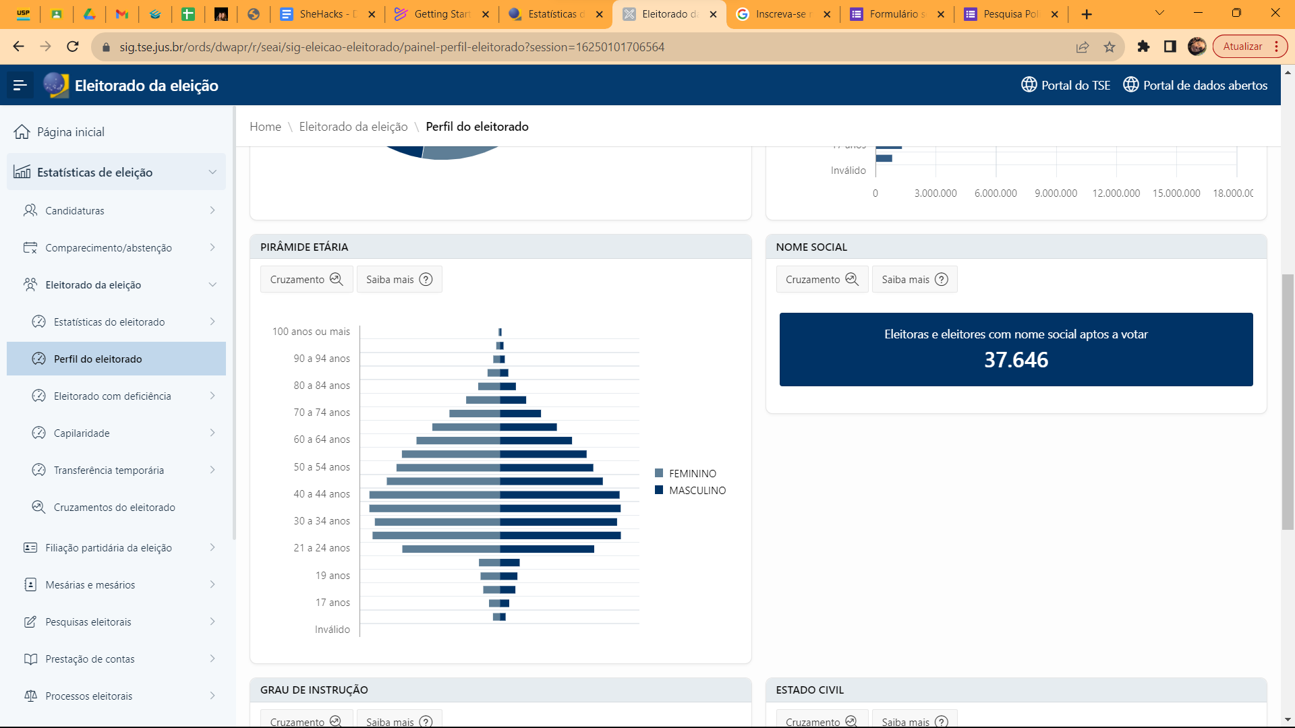
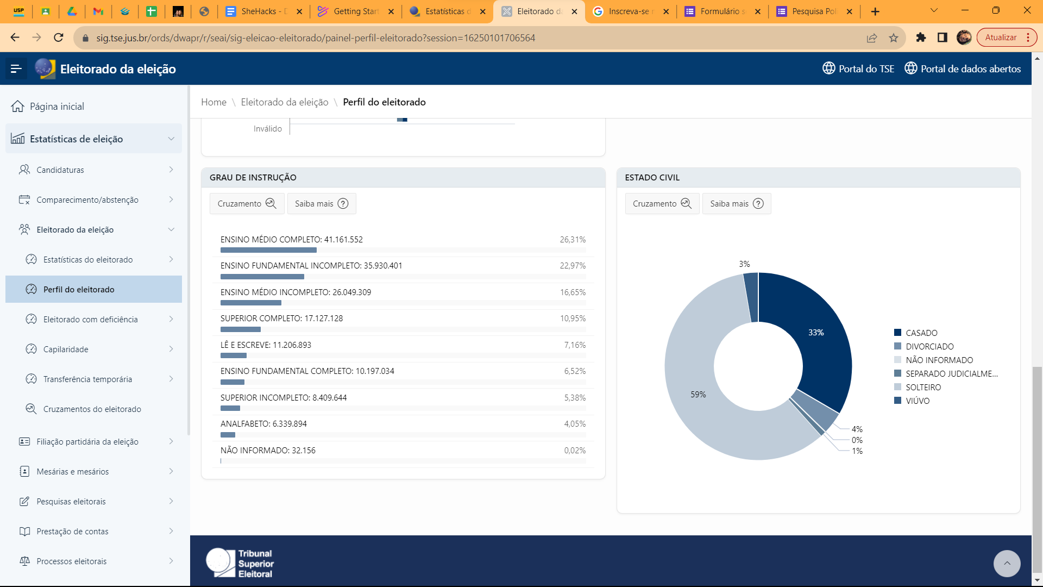

ELEITORADO APTO A VOTAR
156.454.011 MILHÕES
DADOS
GRAU DE INSTRUÇÃO
PIRÂMIDE ETÁRIA
Os gráficos foram retirados do site oficial do Supremo Tribunal Federal

Slide 10



QUESTIONÁRIO
74 Respostas
Entender o perfil do eleitorado brasileiro e os meios que os mesmos buscam suas informações.
Entre 18 a 26 anos;
Redes Socias, Jornais e Revistas;
52% tem menos de 50% de conhecimento sobre os candidatos que escolheram;
Apenas 2,7% tem 100% de conhecimento.

Slide 11
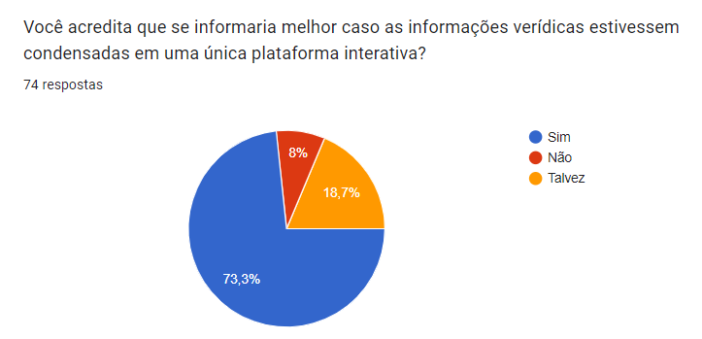
QUESTIONÁRIO
74 Respostas
Entender o perfil do eleitorado brasileiro e os meios que os mesmos buscam suas informações.

Slide 12



TECNOLOGIAS
DESENVOLVIMENTO MOBILE
CHAT GPT
WEB SCRAPPING
Simplificação das noticias Topicalização de textos
Raspagem de informações da Web
LINGUAGEM DE PROCESSAMENTO NATURAL
Classificação de textos em temas

Slide 13
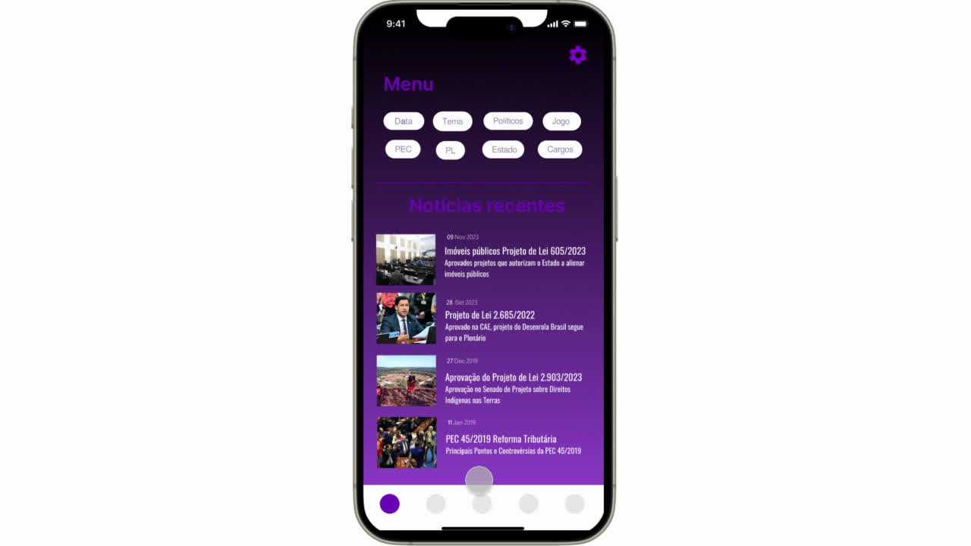
APLICATIVO

Slide 14




IMPACTOS
Informações e dados em tempo real de propostas e aprovações de leis, projetos e ações governamentais do seu Estado de forma fácil e prática;
Evitar fake news e combater a falta de desinteresse da população brasileira.

Slide 15
FUTURO...
Gameficação: ensina-los de forma prática e lúdica sobre os cargos políticos;
Modelo de monetização: Redes Sociais, Ministério da Comunicação; anúncios.
Adicionar um site

Slide 16
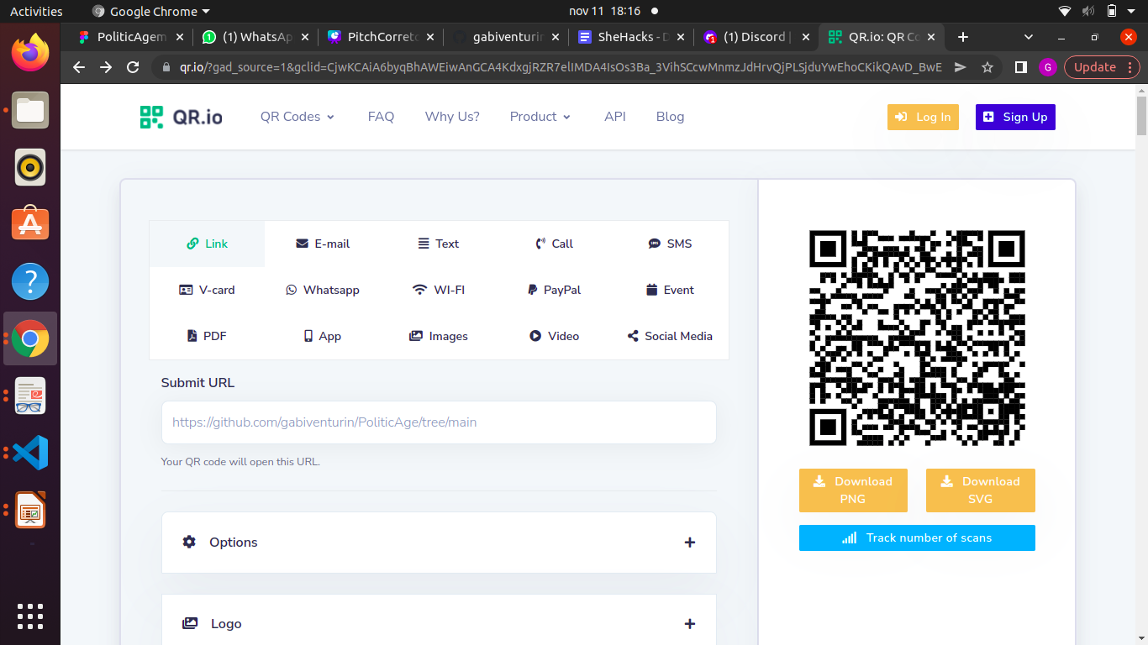
QUER CONHECER MELHOR O PROJETO?
-ACESSO AO APLICATIVO
-ACESSO ÁS TECNOLOGIAS
-ACESSO AOS SITES UTILIZADOS

Slide 17


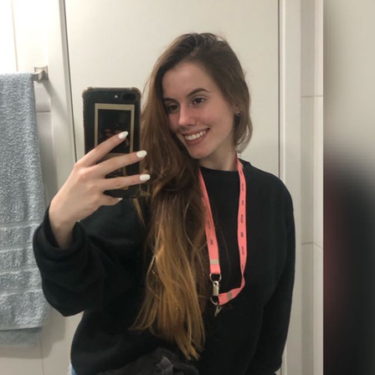
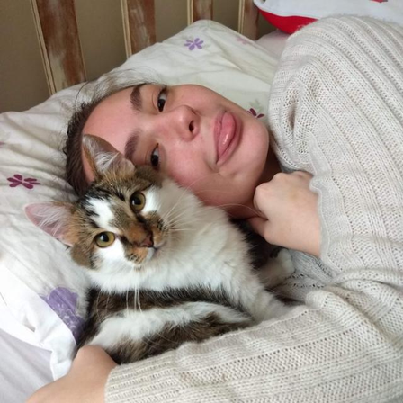

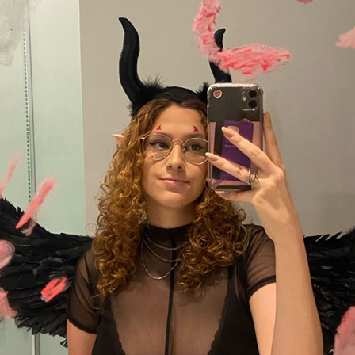


NOSSA EQUIPE
GABRIELA CARVALHO
SISTEMA DE INFOMAÇÃO
ALICE PEREZ
ESTATÍSTICA
CAMILA DONDA
CIÊNCIA DA COMPUTAÇÃO
LUIZA CAMPELLO
GESTÃO PÚBLICA

